Slide 1
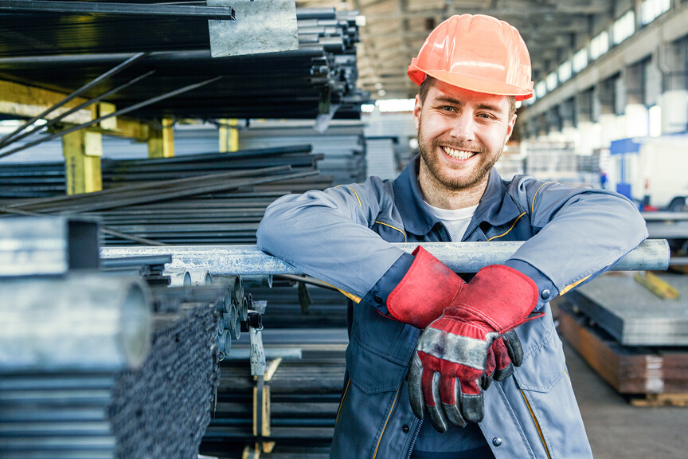

Seřizovač balící linky – Vysočina
Náplň práce
› Čištění a opravy výrobního stroje
› Zajištění a kontrola materiálu pro stroj
Naše nabídka
› Zajímavá mzda + benefity
› 25 dnů dovolené + stravenky
› Příspěvek na dopravu a životní pojištění
Požadujeme
› SOU, SŠ
› Zkušenosti se strojním zařízením
› Počítačové znalosti (MS Outlook, Excel)
606 043 954
Lenka Tužičková
J.Babáka 2733/11 · 612 00 Brno
l.tuzickova@trenkwalder.com

Slide 2

Údržbář ELEKTRO – Vysočina
Náplň práce
› Elektrikářské a mechanické opravy
› Montáž, údržba, instalace výrobních strojů
Naše nabídka
› Zajímavá mzda + benefity
› Příspěvek na dopravu a penzijní pojištění
› 25 dnů dovolené a příspěvek do Cafeterie
Požadujeme
› SOU, SŠ technického směru
› Odborná zkušenost dle vyhl. 50/1978 Sb § 6
606 043 954
Lenka Tužičková
J.Babáka 2733/11 · 612 00 Brno
l.tuzickova@trenkwalder.com

